Slide 1
Prévision des Crues
Projet TPE INF 365 - Groupe 24
Université de Douala - Faculté des Sciences
Examinateur : Dr Justin MOSKOLAI

Slide 2
Membres du Groupe 24
NITOPOP JEATSA GUILLAUME MELVIN (CHEF) - 20S43003
DEMANOU KEMKENG DILAN - 25S03516
NOSSI YIMGO LYNDSEY SULIVANE - 23S87713
TCHIEUTCHOUA FOTEPING ASHLEY MEGANE - 23S87863
WANGA POUYA KAVEN SAMIRA - 23S88070

Slide 3
Introduction & Contexte
Contexte : Prévention des inondations à Douala, Cameroun.
Objectif : Prédire la probabilité d'inondation (FloodProbability) en fonction de divers facteurs environnementaux.
Données : Dataset 'flood.csv' contenant des caractéristiques telles que :
  Intensité de la mousson
  Topographie et drainage
  Déforestation
  Urbanisation
  Changement climatique

Slide 4
Méthodologie
Préparation des données :
  Nettoyage : Traitement des valeurs manquantes et doublons.
  Outliers : Suppression ou plafonnement via la méthode IQR (Interquartile Range).
  Normalisation : Utilisation de StandardScaler pour mettre les features à la même échelle.
Modélisation :
  Régression Linéaire (Baseline)
  Forêt Aléatoire (Random Forest)
  Réseau de Neurones (Deep Learning)

Slide 5
Analyse Exploratoire
Matrice de Corrélation :
  Permet de visualiser les relations linéaires entre les variables.

Slide 6
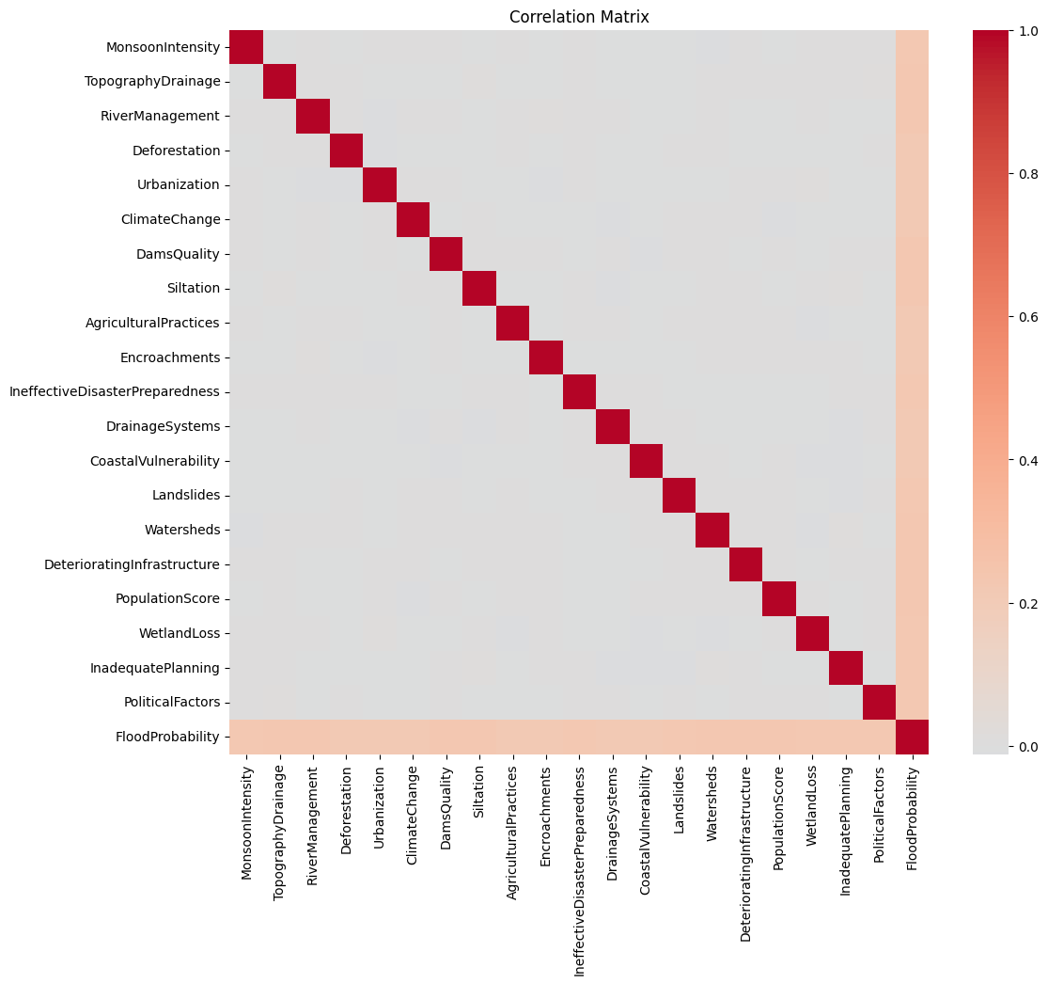
Analyse Exploratoire

Slide 7
Détails des Modèles
Régression Linéaire :
  Modèle simple pour établir une base de performance.
Forêt Aléatoire (Random Forest) :
  Ensemble de 100 arbres de décision.
  Robuste contre le surapprentissage.
  Capture les relations non-linéaires.
Réseau de Neurones Séquentiel :
  Architecture : 3 couches denses (64, 32, 1 neurones).
  Activation : ReLU pour les couches cachées, Linéaire pour la sortie.
  Optimiseur : Adam | Perte : MSE.

Slide 8
Résultats : Régression Linéaire
Analyse des Résidus :

Slide 9
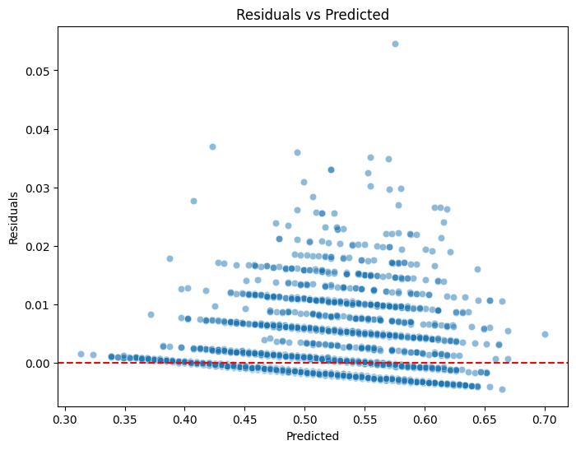
Résultats : Régression Linéaire

Slide 10
Résultats : Régression Linéaire
Prédictions vs Réalité :

Slide 11
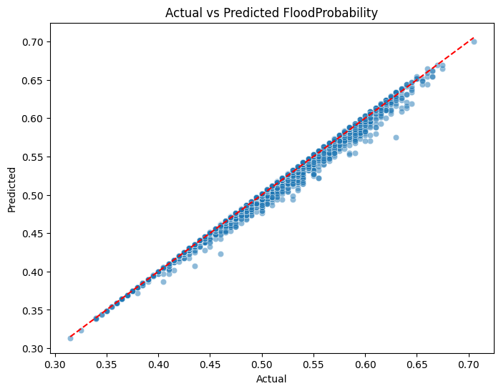
Résultats : Régression Linéaire

Slide 12
Résultats : Forêt Aléatoire
Performance du modèle :
  Meilleure gestion des non-linéarités.
Prédictions vs Réalité :

Slide 13
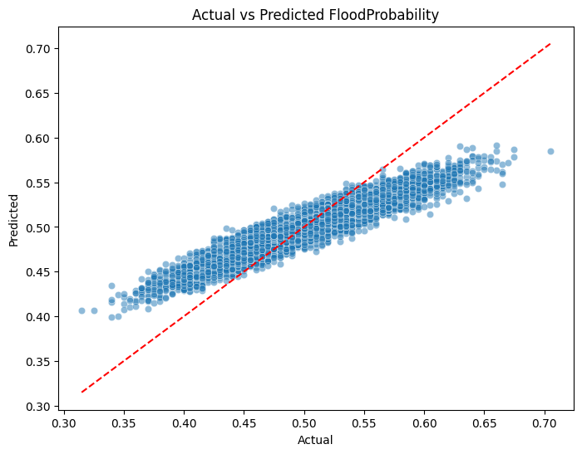
Résultats : Forêt Aléatoire

Slide 14
Résultats : Réseau de Neurones
Performance du modèle :
  MSE très faible sur l'ensemble de validation.
Prédictions vs Réalité :

Slide 15
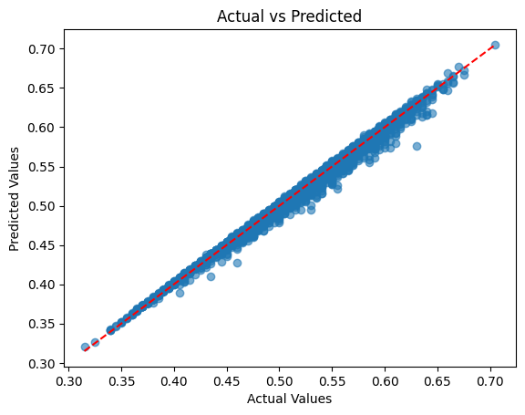
Résultats : Réseau de Neurones

Slide 16
Validation Croisée
Pourquoi ?
  Pour évaluer la robustesse des modèles.
  Évite que le modèle soit performant uniquement sur une partie spécifique des données.
Méthode (K-Fold) :
  Division des données en 5 parties (folds).
  Entraînement sur 4 parties, test sur 1.
  Répétition 5 fois et moyenne des scores (MSE, R2).

Slide 17
Résultats Préliminaires
Réseau de Neurones :
  MSE (Mean Squared Error) très faible (~1.4e-05) sur les données de validation.
  Indique une très bonne capacité prédictive.
Comparaison :
  La validation croisée permettra de confirmer si le Random Forest ou le Réseau de Neurones est le meilleur modèle généralisable.
  Le script 'validation_croisee.py' a été créé pour automatiser ce test.

Slide 18
Conclusion
Le projet a permis d'explorer plusieurs approches de modélisation.
Le prétraitement des données (gestion des outliers, scaling) est crucial.
Les modèles complexes (NN, RF) semblent prometteurs.
Prochaines étapes : Tuning des hyperparamètres et déploiement du meilleur modèle.

